Slide 1
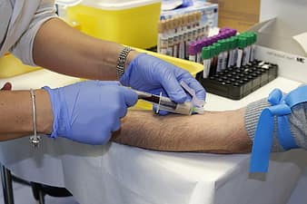
INSTRUCCIONES PARA ACTIVIDADES DEL APS-SANGRE
CFGM-TCAE
1º: Debes comprender correctamente lo que se te pide en cada actividad.
2ª: Hasta la actividad nº 3 es obligatorio. Si al llegar hasta esta actividad has encontrado alguna dificultad, no te olvides pasar por EL REPOSTAJE, despué podrás continuar a la meta o podrás regresar para comprender mejor las actividades en las que has tenido problemas.
3ª: Recuerda disfrutar en el proceso, no se trata de llegar cuanto antes, se trata de hacerlo bien y no llegar antes que nadie.
Beatriz Reguillo P.

